Slide 1
ＱＧＩＳの操作方法について
～「地図で見る統計」を使用しコロプレスマップを描くまで～

Slide 2
概要です。
１ GISについて
GISというソフトについて説明します。
２ ファイル結合
複数あるファイルの処理のしかたについて説明します。
３ 投影変換作業
ファイルを計算できる形に変換する方法を説明します。
４ テーブル結合
計算した値やデータを追加したいときに処理する方法を説明します。
５ 地図の作成
処理したデータを図にしてみます。

Slide 3
Q.ＧＩＳとは？
A.地理情報システム（GIS：Geographic Information System）は 地理的位置を手がかりに、空間データを総合的に管理・加工し、視覚的に表示することで解析やシュミレーションなどの判断につかうツールです。
Q.どんなものがありますか？
A.ＡｒｃＧＩＳ/ＱＧＩＳ/PostGIS/地図太郎など様々なツールがあります。

Slide 4
Q.どんなファイルが扱えますか？
A.主にベクターデータとラスターデータというデータを扱います。
ベクターデータ
Shapeファイルというものが代表的です。
線・ポリゴン・ラインなどがあります。
ラスターデータ
TIFFデータ（データを保有した画像）が代表的です。
DEM
GeoTIFF
衛星画像（バンド保有データ）

Slide 5
ShapeFile結合
ここではShapeFileの結合の仕方について説明します。

Slide 6
Q. ファイル結合とは？
A. 複数あるShapefileを一つに結合する作業です。
＊注意 Cドライブ直下や日本語表記（1文字に2バイト以上必要とする文字列）は避けて扱ってください。
→ QGISはLinux用に設計されていたため、ファイル階層内での処理やコマンド処理を得意とする反面
JISコードなどの2バイト以上文字列が非常に苦手です

Slide 7
ShapeFile結合～作業方法 1/2～
「ベクタ」を選択
→ 「データマネジメントツール」
→ 「複数のシェープファイルを一つに結合する」を選択

Slide 8
ShapeFile結合～作業方法 2/2～
入力ディレクトリ
→ShapeFileがあるファイルを選択
出力ディレクトリ
→ShapeFileが出力されるファイルとファイル名を作成
－注意－
結合するファイルは1つのフォルダにまとめて格納してください！
QGISはファイル内のShapeFileを自動で取り込んで一つのファイルに結合させます。
「マップキャンバスに結果を追加する」にチェックが入っていない場合
自動的に作成したファイルが読み込まれませんので注意してください！

Slide 9
座標の変換作業
ここでは座標の変換の仕方について説明します

Slide 10
Q．なぜ座標の変換が必要なのか？
A.距離の測定やバッファが作成できないからです！
国土数値情報などのJGD2000などの座標系は指定がなければ10進緯度経度（位置）で作成されています。レイヤーなどを重ね合わせて図を作成するだけなら位置あわせとして問題はないですが。測量をする際に問題となります。このためメートル（距離）などに変換するために、平面直角座標系やUTMに変換してあげる必要があるのです。

Slide 11
変換作業！～作業方法①～
１.変換するファイルを選択
2.「名前をつけて保存する…」を選択

Slide 12
変換作業！～作業方法②～
3.「パス」から保存先を選び名前をつけて保存
4.CRSから変換する座標を選択
＊この作業を忘れると元の座標系で保存されてしまいますから注意してください！
「バッファや距離がうまく作成できない！」
－そんなときは、座標系をもう一度確認しましょう！

Slide 13
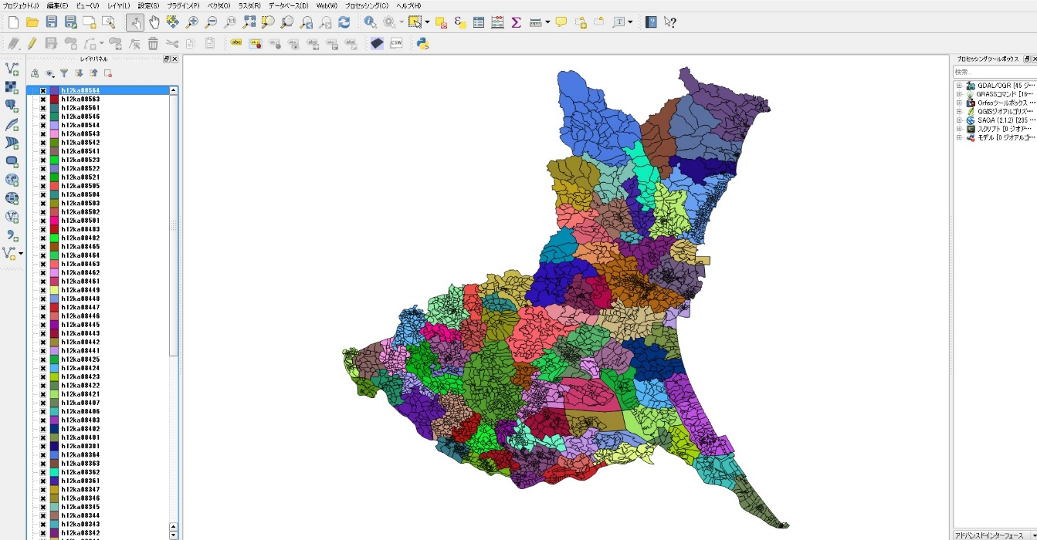
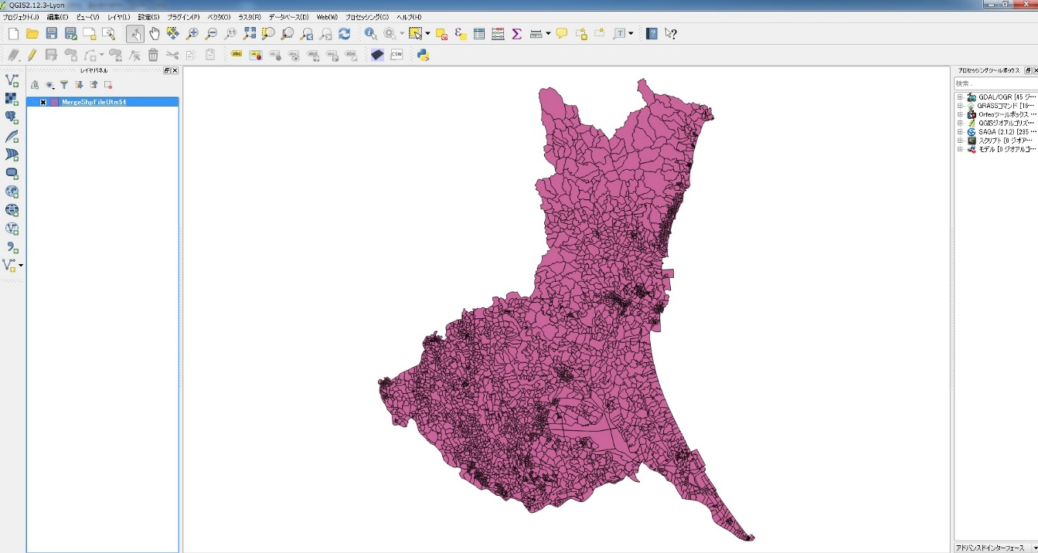
演習
「地図で見る統計」からメッシュファイルをダウンロードし、複数のレイヤーを一つに結合する作業をしてみよう！
地図で見る統計
https://www.e-stat.go.jp/SG1/estat/toukeiChiri.do?method=init
こんなファイルを → こんなファイルへ
きちんと投影変換されたときのShapeファイルの歪み方の変化にも着目してやってみよう！

Slide 14
CSV結合
ここではShapeの結合の仕方について説明します。

Slide 15
Q.たとえばExcelなどで計算した値の結合はどうするの？
A.CSV結合というテクニックを使います！
国勢調査や様々な統計処理で演算結果を出力する際、CSVファイルというファイル形式があります。これはカンマ「,」で値を区切ってファイルにした形式です。たとえばテキスト内にカンマと改行してきちんとテーブルになっていれば。テキストファイルでも拡張子をカンマに変えるだけで、エディタなどをしようしなくてもCSVにすることができます！
→ Q.複数ファイルがあるときは？
A. リネームソフトを使って一度に拡張子だけ変換の処理をかけます。
－注意－
DBFファイルは扱いに気をつけてください。
少し編集しただけでファイルが動作しなくなってしまいます。
またExcel2013をお使いの方はDBFファイルは閲覧できても保存できません。
絶対に強引に保存しようとしないでください！

Slide 16
Q.CSVファイルが複数あって結合が大変ですよね？
A.Dosコマンドを使って一気にファイル結合してしまいましょう！
1.まずはCドライブ直下にフォルダを作成
C://Data
C://Data/AｌｌData
Data内に結合したいファイルをコピー
2.スタートメニューから「cmd」でコマンドプロンプトを起動
cd c:\Data type *.csv > c:\Data/AllData/AllFile.csv
3.AllData内に結合されたファイルがあることを確認！
4.作業で不要になったフォルダおよびファイルを削除して完成！
Q.重複したヘッダーなどはどうするの？
A.Excelの重複したセルの削除の機能をつかって編集します！
とってもかんたん！
テキストファイルデータの場合は
次のような方法でやってください！
cd c:\Data type *.txt > c:\Data/AllData/AllFile.txt
AllFile.txtの拡張子「.txt」を「.csv」に
名前の変更で強制的に変換してあげてください！
KEYCODEなどのゾーンに0XXXXのような形式で頭文字に「0」が扱われていることがあり。Excelなどで読み込んでしまうと「0」値が消えてしまうことがあるためです。

Slide 17
CSV結合～手順 1/1～
1.結合するファイルと同じフォルダにCSVと同じ名前のCSVTファイルを作成してください。
→Excelでもテキストエディタでも作成は大丈夫です！
2.CSVTファイルの中身は”String”,”Integer”,”real”の型を明記し宣言してください。
→列に対してどのような形式なのかを教えてあげる作業になります。
3.作成したファイルを対応させるファイルと同じ名前にして「.csvt」という拡張子でCSVファイルと同じ場所に保存してください
4.CSVファイルをQGISに読み込ませます
5.対応させるShapeファイルの「プロパティ」を選択します
6.「結合」から対応させるファイルを選び結合させる値を選択します
7.属性テーブルを確認して結合してあることを確認してください
結合させる型が同じでないと結合ができません！
文字列（String型）か整数値（Int型）もしくは小数値（Real）型か確認してください！

Slide 18
クラス分類～手順～
1.クラス分類したいファイルを選択してください
2.プロパティを選択してください
スタイルから色分けの方法を選択してください
右の図は次のように作成してあります
分類＝10
モード=自然なブレイク
カラムは「CSVのファイル名＋T000001001」
T000001001は総人口です
プロジェクトから「新規プリントコンポーザ」を選択します。
そうすれば地図を描写する画面へ切り替わります！
凡例や縮尺スケールを追加し地図をかんせいさせてください！

Slide 19
QGISをまとめたサイト
QGIS逆引辞典Wiki
https://sites.google.com/site/qgismemo/home
GeoPacific.org
http://www.geopacific.org/
QGIS 2.2
http://docs.qgis.org/2.2/ja/docs/index.html

